Slide 1
Python

Slide 2
Python - Sommaire
Présentation
Installation et environnement de développement
Les bases
Machine Learning
Sécurité
Le web avec python
Les outils

Slide 3
Python - Présentation
Python est un langage de programmation inventé par Guido van Rossum. La première version de python est sortie en 1991.
Python est un langage de programmation interprété, c'est à dire qu'il n'est pas nécessaire de le compiler avant de l'exécuter.

Slide 4
Python - Présentation
Avantage:
Interprété
Orienté objet
Haut niveau
Libre
Mehdi Approuve
Best Language 2017
Syntaxe simple

Slide 5
Python - Présentation
Inconvénients:
Lent
Absence de pointeurs
Typage YOLO
Python 2 & Python 3

Slide 6
Python - Présentation
A quoi cela sert il:
Apprendre à développer
Faire des programmes graphiques
Faire du Web
Big Data
Sécurité (création de virus et autres payload)
etc...

Slide 7
Python - Présentation
Des projets sous python:
Zope, un serveur d'application innovant, et CPS, un framework de gestion de contenu et de travail collaboratif basé sur Zope.
Les programmes d'administration système spécifiques à la distribution Red Hat Linux.
Des moteurs de recherche comme Google ou Yahoo!.
Youtube
La Nasa
En sécurité (kali tools…)

Slide 8
Python - Installation
Pour mac et Linux python est déjà installé.
Pour windows : https://www.python.org/
note: ne pas oublier de cocher Add python.exe to Path
Dans un terminal: python --version

Slide 9

Python - Installation
Installé aussi:
un bon IDE : PyCharm
un terminal (cmder ou terminator pour linux)

Slide 10
Python - Les bases - Algorithmes
Un algorithme est une suite d'instruction détaillées qui, si elles sont correctement exécutées, conduit à un résultat donné.
exemple:
Choisir un nombre entier
Le multiplier par lui-même
Énoncer le résultat obtenu

Slide 11
Python - Les bases - Complexité
L'analyse de la complexité d'un algorithme consiste en l'étude formelle de la quantité de ressources (par exemple de temps ou d'espace) nécessaire à l'exécution de cet algorithme. Celle-ci ne doit pas être confondue avec la théorie de la complexité, qui elle étudie la difficulté intrinsèque des problèmes, et ne se focalise pas sur un algorithme en particulier.

Slide 12
Python - Les bases - Pseudo-Code
En algorithmique, nous utiliserons un langage situé à mi-chemin entre le langage courant et un langage de programmation appelé pseudo-code. Il n’y a pas de norme concernant ce pseudo-code qui peut varier légèrement d’un enseignant à l’autre. Le but est surtout de mettre l’accent sur la logique de l’algorithme. L’avantage du pseudo-code est qu’il permet de rester proche d’un langage informatique sans qu’il soit nécessaire de connaître toutes les règles et spécificités d’un langage particulier.

Slide 13
Python - Les bases - les variables
Une variable est une sorte de boîte virtuelle dans laquelle on peut mettre une (ou plusieurs) donnée(s). L'idée est de stocker temporairement une donnée pour travailler avec. Pour votre machine une variable est une adresse qui indique l'emplacement de la mémoire vive où sont stockées les informations que nous avons liées avec.

Slide 14
Python - Les bases - les types
Dans la plupart des langages de programmation il est possible d'attribuer arbitrairement aux variables des types pour – entre autres – déterminer la nature des données qu'elle peut contenir et la manière dont elle sont enregistrées et traitées par le système. Concrètement le type d'un élément influe sur la taille que le compilateur ou l'interpréteur lui allouera en mémoire ; et les opérations qui ne devraient pas être permises si la syntaxe du langage était respectée.

Slide 15
Python - Les bases - les lignes d'instructions
Une instruction est constituée d'une combinaison d'expressions (identificateurs, variables, opérateurs, expressions littérales, appels de fonction etc…). Elle peut être suivie ou entrecoupée de commentaires.
Une instruction s'achève lorsqu'une autre instruction commence. Un saut de ligne permet de les séparer en python, mais cela peut être différent dans d'autre langage.

Slide 16
Python - Les bases - les variables
# Dans votre fichier script.py
#!/usr/bin/python3
a = 10
b = 5
print(a + b)
# Ceci est un commentaire sur une ligne
# Dans un terminal
$ python script.py # Pour lancer le script

Slide 17
Python - Les bases - les variables
age = "je suis vieux"
print(age)
age = "je suis jeune"
print(age)
text = "je suis du texte"
print(type(text))
nombre = 42
print(type(nombre))

Slide 18
Python - Les bases - les variables
text = "je suis du texte"
print(text * 3)
#Concaténation
text = text + " en plus"
print(text)
txt = "Hello World !!!!"
print(len(txt))
print(txt[1])
print(txt[0:5])
print("bonjour je m'appelle %s" % ("Mehdi"))

Slide 19
Python - Les bases - les variables
text = "je suis du \"texte\""
print(text)
A ne pas utiliser !!!
print in and or if del for is raise assert elif from lambda return break else global not try class except while continue exec import pass yield def finally

Slide 20
Python - Les bases - les listes
maListe = []
print(type(maListe))
maListe = [1, 2, 3]
print(maListe)
maListe = []
maListe.append(1)
print(maListe)
maListe.append("salut")
print(maListe)

Slide 21
Python - Les bases - les listes
maListe = ["1er", "deuxieme", "troisieme"]
print(maListe[1])
print(maListe[2])
maListe[1] = "changement"
print(maListe)

Slide 22
Python - Les bases - les listes
maListe = ["1er", "deuxieme", "troisieme"]
#Supprimé avec l’index
del maListe[1]
print(maListe)
#Supprimé avec la valeur
maListe.remove("troisieme")

Slide 23
Python - Les bases - les listes
maListe = ["1er", "deuxieme", "troisieme"]
#Inverser les valeurs d’une liste
maListe.reverse()
print(maListe)
#Compter le nombre d’item d’une liste
print(len(maListe))

Slide 24
Python - Les bases - les listes
maListe = ["1er", "deuxieme", "troisieme"]
#Compter le nombre d’occurences d’une valeur
print(maListe.count("1er"))
#Trouver l’index d’une valeur
print(maListe.index("1er"))

Slide 25
Python - Les bases - les listes
maListe = ["1er", "deuxieme", "troisieme"]
print(maListe[-1]) # Cherche la dernière occurrence
print(maListe[-2:]) # Affiche les 2 dernières occurrences
print(maListe[:]) # Affiche toutes les occurrences
maListe[:] = [] # Vide la liste
print(maListe)

Slide 26
Python - Les bases - les listes
maListe = ["1er", "deuxieme", "troisieme"]
for item in maListe:
print (item)
for item in enumerate(maListe): # Avec l’index
print(item)

Slide 27

Python - Les bases - les listes
# Bad
maListe = ["1er", "deuxieme", "troisieme"]
secondeList = maListe
maListe[0] = "toto"
print(secondeList)

Slide 28
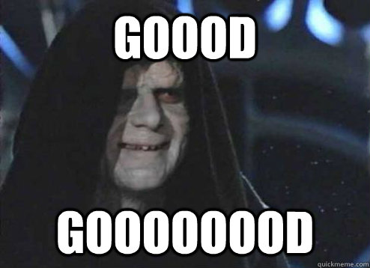
Python - Les bases - les listes
# Good
maListe = ["1er", "deuxieme", "troisieme"]
secondeList = maListe[:]
maListe[0] = "toto"
print(secondeList)

Slide 29
Python - Les bases - les listes
maListe = ["1er", "deuxieme", "troisieme"]
print("1er" in maListe)
print ("toto" in maListe)
maListe = list(range(15))
print(maListe)
liste = list(range(10))
liste.extend(maListe)
print(liste)

Slide 30
Python - Les bases - les tuples
# Un tuple est une liste qui ne peut plus être modifiée.
monTuple = ()
print(type(monTuple))
monTuple = ("toto",)
print(type(monTuple))
monTuple[0] = "error"

Slide 31
Python - Les bases - Les dictionnaires
# Un dictionnaire une liste avec des clés numériques.
monDico = {}
monDico["name"] = "Mehdi"
monDico["height"] = "1m90"
print(monDico)

Slide 32
Python - Les bases - Les dictionnaires
print(monDico.get("name"))
print("name" in monDico)
del monDico["name"]
for val in monDico.values(): # Affiche les valeurs
print(val)
for key in monDico.keys(): # Affiche les index
print(key)

Slide 33
Python - Les bases - Les fonctions
def ma_function():
print("salut les gens")
ma_function()
def ma_function2(param):
print(param)
ma_function2("hey")
def somme(a, b):
return a + b
somme = somme(1, 2)
print(somme)

Slide 34
Python - Les bases - Les fonctions
def splat_function(*params):
for item in params:
print(item)
splat_function(1, 2, "salut")

Slide 35
Python - Les bases - Les fonctions
# Portée des variables
a = "salut"
c = 5
def test():
b = "test"
print(c)
test()
print(a)
print(b)
# Le return
def test():
return "salut"
a = test()
print(a)

Slide 36
Python - Les bases - Les fonctions natives
Listes : https://docs.python.org/3/library/functions.html
# Récupérer une entrée dans le terminal
valeur = input("Enter your value")
# Retourne une valeur d’une liste aléatoirement.
random.choice([1,2,3,4,5])

Slide 37
Python - Les bases - Les conditions
a = 10
if a > 5:
print("ok")
b = 1
if b > 5:
print("ok")
else:
print("pas ok")
a = 10
if a < 5:
print("ok")
elif a == 9:
print("a = 9")
else:
print(a)

Slide 38
Python - Les bases - Les conditions
== égal à
!= différent de (fonctionne aussi avec )
> strictement supérieur à
>= supérieur ou égal à
< strictement inférieur à
<= inférieur ou égal à
Il est possible d'affiner une condition avec les mots clé AND qui signifie "ET" et OR qui signifie "OU".

Slide 39
Python - Les bases - Les boucles
# While
i = 0
while i < 10:
print(i)
i = i + 1
i = 0
while i < 10:
print(i)
i += 1
s = "salut les gens"
for lettre in s:
print(lettre)
if lettre == "t":
break
# For
s = "salut les gens"
for lettre in s:
print(lettre)

Slide 40
Python - Les bases - Le tri à bulle
Le tri à bulles ou tri par propagation est un algorithme de tri. Il consiste à comparer répétitivement les éléments consécutifs d'un tableau, et à les permuter lorsqu'ils sont mal triés. Il doit son nom au fait qu'il déplace rapidement les plus grands éléments en fin de tableau, comme des bulles d'air qui remonteraient rapidement à la surface d'un liquide.
[4, 8, 415, 1, 25, 75, 6]

Slide 41
Python - Les bases - Le tri par insertion
[4, 8, 415, 1, 25, 75, 6]

Slide 42
Python - Les bases - Les tries
def bubule():
list = [4, 8, 415, 1, 25, 75, 6]
last = True
limit = len(list)
while last:
for i in range(0, limit-1):
last = False
if (list[i] > list[i+1]):
list[i+1], list[i] = list[i], list[i+1]
last = True
limit = limit - 1
print(list)
def insertion():
list = [4, 8, 415, 1, 25, 75, 6]
for i in range(1, len(list)):
current = list[i]
j = i
while j > 0 and list[j - 1] > current:
list[j] = list[j - 1]
j = j - 1
list[j] = current
print(list)

Slide 43
Python - Les bases - Algo de recherche
def search(arr, x):
for i in range(len(arr)):
if arr[i] == x:
return i
return -1

Slide 44
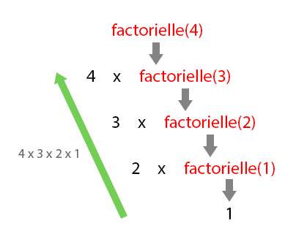
Python - Les bases - La récursivité
La récursivité est une démarche qui fait référence à l'objet même de la démarche à un moment du processus. En d'autres termes, c'est la propriété de pouvoir appliquer une même règle plusieurs fois en elle-même.

Slide 45
Python - Les bases - Exercices
TP 01:
- 01 Écrire un programme qui affiche 500 fois « Je dois faire des sauvegardes régulières de mes fichiers. »
- 02 Écrire un programme qui affiche tous les nombres impairs entre 0 et 1000, par ordre croissant : « 1 3 5 7 ... 995 997 999 »
- 03 Écrire un programme qui affiche la table de multiplication par 13
- 04 Écrire un programme qui demande un mot à l’utilisateur et qui affiche à l’écran le nombre de lettres de ce mot.
- 05 Ecrire un programme qui demande un nombre entier à l’utilisateur. L’ordinateur affiche ensuite le message "Ce nombre est pair" ou "Ce nombre est impair" selon le cas.

Slide 46
Python - Les bases - Exercices
- 06 Ecrire un programme qui demande un nombre compris entre 10 et 20, jusqu’à ce que la réponse convienne. En cas de réponse supérieure à 20, on fera apparaître un message : « Plus petit ! », et inversement, « Plus grand ! » si le nombre est inférieur à 10.
- 07 Ecrire un programme qui demande un nombre de départ, et qui ensuite affiche les dix nombres suivants. Par exemple, si l'utilisateur entre le nombre 17, le programme affichera les nombres de 18 à 27.
- 08 Ecrire un programme qui demande un nombre de départ, et qui ensuite écrit la table de multiplication de ce nombre.
- 09 Ecrire un programme qui demande un nombre de départ, et qui calcule la somme des entiers jusqu’à ce nombre. Par exemple, si l’on entre 5, le programme doit calculer : 1 + 2 + 3 + 4 + 5 = 15, afficher que le résultat
- 10 Écrire un programme qui demande l’âge d’un enfant à l’utilisateur. Ensuite il l’informe de sa catégorie :
"Poussin" de 6 à 7 ans
"Pupille" de 8 à 9 ans
"Minime" de 10 à 11 ans
"Cadet" après 12 ans

Slide 47
Python - Les bases - Exercices
- 11 Ecrivez un programme qui calcule le prix TTC d'un nombre donné d'articles de prix unitaire donné.
Avec une T.V.A. à 20%.
Les résultats devront se présenter ainsi :
nombres d'articles : 5
prix HT : 42.15 €
Prix TTC : 252.06 €
- 12 Écrire un programme qui calcule la factorielle de n.
Exemple facto de 10 = 3.628.800

Slide 48
Python - Les bases - Exercices
- 13 Écrire un programme qui convertit un nombre décimal (base 10) en binaire (base 2). Fonction bin interdite
- 14 Si nous listons tous les nombres naturels inférieurs à 10 qui sont des multiples de 3 et 5, nous avons 3, 5, 6 et 9. La somme de ces multiples est 23.
Trouvez la somme de tous les multiples de 3 et 5 inférieurs à 1000.
- 15 Écrire un programme qui affiche le 1500ème nombre de la suite de Fibonacci.
- 16 Écrire un programme qui affiche le plus petit nombre positif divisible par tous les nombres de 1 à 20 avec un résultat entier.

Slide 49
Python - Les bases - L'enfer du nommage
Une convention de nommage dans la programmation informatique est un ensemble de règles de codage destinées à choisir les identifiants logiciels (noms des éléments du programme) dans le code source et la documentation.
Objectif:
Rendre le code plus facile à comprendre
Rendre l'application plus facilement maintenable
De loin la chose la plus complexe dans le métier de développeur.

Slide 50
Python - Les bases - Les modules et packages
Créons un autre fichier que nous nommerons func.py dans le même dossier que le fichier script.py
# func.py
def addition(a, b):
return a + b
# script.py
from func import *
print addition(5, 10)

Slide 51
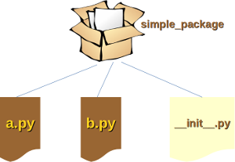
Python - Les bases - Les modules et packages
Module : Un fichier qui comprend plusieurs fonction.
Package : Ensemble de Module.
Création d’un package:
A côté du fichier script:
On crée un dossier tools.
Un fichier __init__.py vide.
Avec un fichier a.py et la fonction addition.

Slide 52
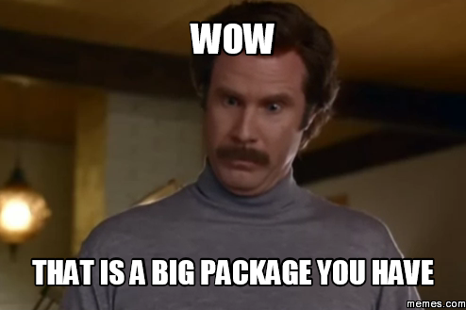
Python - Les bases - Les modules et packages
# script.py
from tools.a import addition
print(addition(5, 10))

Slide 53
Python - Les bases - Les modules et packages
import time
def sleep():
print("sleep")
sleep()
time.sleep(3)
from time import *
def sleep():
print("sleep")
sleep()
sleep(3)

Slide 54
Python - Les bases - Les exceptions
Try signifie "essayer" en anglais, ce mot clé permet d'essayer une action et si l'action échoue on peut lui donner d'autres instructions dans un bloc except.
a = 1
b = 0
try:
a/b
print("oki")
except:
print("Error")
a = 1
b = 0
try:
a/b
print("oki")
except TypeError:
print("Error")
except ZeroDivisionError:
print("Error division by 0")

Slide 55
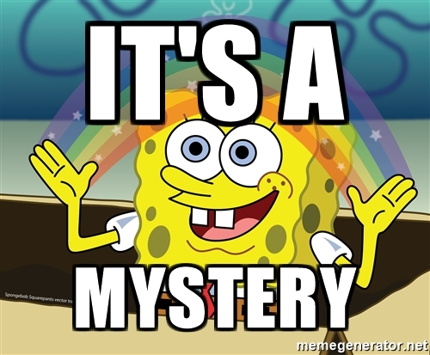
Python - Les bases - Le jeu
TP 02: Jeu du nombre mystère.
Le but du jeu est de deviner un nombre généré de manière aléatoire par l'ordinateur (nombre entre 1 et 100). Pour jouer c'est très simple, tu écris à l'aide de ton clavier le nombre que tu penses être le bon et l'ordinateur t'indique si celui-ci est plus grand ou plus petit que le nombre à deviner. Tu peux jouer autant de fois que tu veux et le nombre de tentatives est limité à 9.

Slide 56
Python - Les bases - Les décorateurs
def enhancement(func):
print("decorateur")
return func
@enhancement
def action():
print("action en action")
action()
def enhancement(func):
def other():
print("other")
return other
@enhancement
def action():
print("action en action")
action()

Slide 57
Python - Les bases - Les itérateurs
class MonIter():
current = 0
def __init__(self, stop):
self.stop = stop
def next(self):
self.current += 1
if self.current > self.stop:
raise StopIteration
if self.current == 5:
print("Quoi déjà 5eme tour?")
return self.current
for i in MonIter(10):
print(i)

Slide 58
Python - Les bases - Les générateurs
def generateur(n):
for i in range(n):
if i == 5:
print("Quoi déjà 5eme tour?")
yield i + 1
for i in generateur(10):
print(i)

Slide 59
Python - Les bases - Les fichiers
fichier = open("data.txt", "r")
print(fichier.read())
fichier.close()
fichier = open("data.txt", "a")
fichier.write('salut les gens\n')
fichier.close()
r, pour une ouverture en lecture (READ).
w, pour une ouverture en écriture (WRITE), à chaque ouverture le contenu du fichier est écrasé. Si le fichier n'existe pas python le crée.
a, pour une ouverture en mode ajout à la fin du fichier (APPEND). Si le fichier n'existe pas python le crée.
b, pour une ouverture en mode binaire.
t, pour une ouverture en mode texte.
x, crée un nouveau fichier et l'ouvre pour écriture

Slide 60
Python - Les bases - Le XML (berk)
pip install lxml
from lxml import etree
users = etree.Element("users")
user = etree.SubElement(users, "user")
user.set("data-id", "1")
nom = etree.SubElement(user, "nom")
nom.text = "Mehdi"
metier = etree.SubElement(user, "metier")
metier.text = "Developpeur"
fichier = open("data.xml", "w")
fichier.write(etree.tostring(users, pretty_print=True))
fichier.close()
from lxml import etree
tree = etree.parse("data.xml")
for user in tree.xpath("/users/user/nom"):
print(user.text)

Slide 61
Python - Les bases - Le Web (miam)
import http.server
import socketserver
PORT = 8000
Handler = http.server.SimpleHTTPRequestHandler
httpd = socketserver .TCPServer(("", PORT), Handler)
httpd.serve_forever()

Slide 62
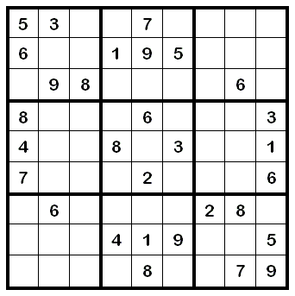
Python - Les bases - Exercices
Créer un algo qui génère une grille de sudoku avec 9 cases.

Slide 63
Python - Programmation orientée objet (POO)
La programmation orientée objet (POO) permet de créer des entités (objets) que l'on peut manipuler. La programmation orientée objet impose des structures solides et claires. Les objets peuvent interagir entre eux, cela facilite grandement la compréhension du code et sa maintenance. On oppose souvent la programmation objet à la programmation procédurale, la première étant plus "professionnelle" que l'autre car plus fiable et plus propre.

Slide 64
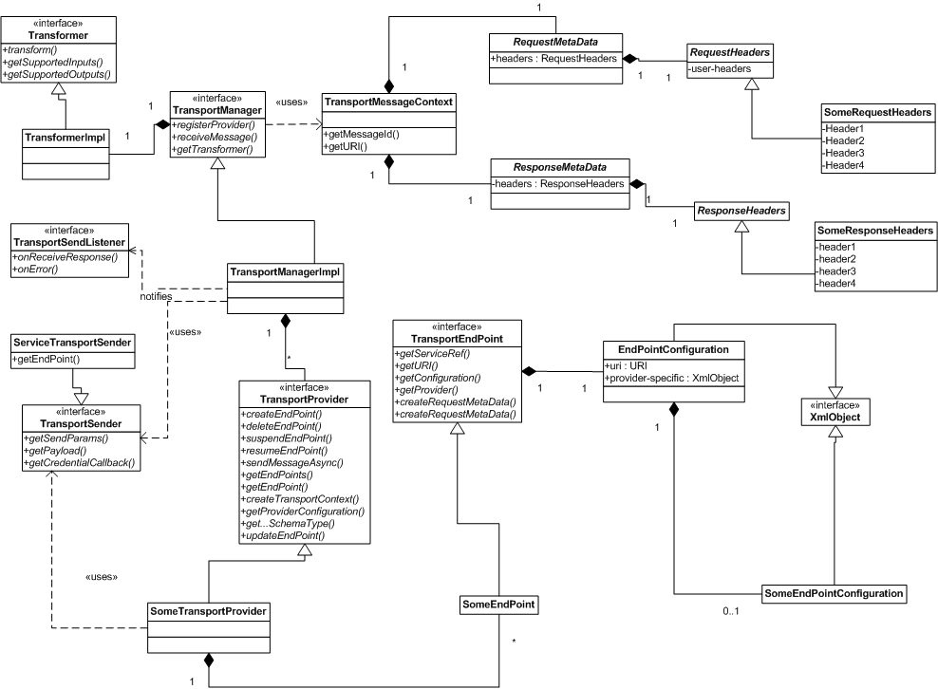
Python - Programmation orientée objet (POO)

Slide 65
Python - Programmation orientée objet (POO)
Une classe regroupe des fonctions et des attributs qui définissent un objet. On appelle par ailleurs les fonctions d'une classe des "méthodes".
Créons une classe Voiture
class Voiture:
def __init__(self):
self.nom = "Ferrari"
ma_voiture = Voiture()
print(ma_voiture.nom)

Slide 66
Python - Programmation orientée objet (POO)
Les attributs de classe permettent de stocker des informations au niveau de la classe. Elle sont similaires aux variables.
ma_voiture = Voiture()
print(ma_voiture.nom)
ma_voiture.couleur = "Rouge"
print(ma_voiture.couleur)

Slide 67
Python - Programmation orientée objet (POO)
Les méthodes sont des fonctions définies dans une classe.
Une propriété est juste un déguisement qu’on met sur une méthode pour qu’elle ressemble à un attribut.
class Voiture:
def vitesseMax(self):
return "500km/h"
ma_voiture = Voiture()
print(ma_voiture.vitesseMax())

Slide 68
Python - Python 2 VS Python 3
Il y a eu beaucoup de changements avec la sortie de python 3.
Au niveau de:
Du print
Des exceptions
Des changements au niveaux des noms de module
L’organisation des projets
etc…
Python 3 est plus sympa, mais pas révolutionnaire.
Fin de support pour python en 2020

Slide 69
Python - Encodage
Un jour ou l'autre vous tomberez sur une erreur d'encodage et vous y passerez des heures pour comprendre d'où vient le problème.
UTF-8 est un encodage universel qui a pour objectif de réunir les caractères utilisés par toutes les langues.
Par défaut dans python 2.7 l'encoding est ASCII, il est donc nécessaire d'indiquer l'encodage UTF8 à chaque fois.
Pour cela il vous faudra indiquer dans l'en tête l'encodage UTF-8 les lignes suivantes:
#!/usr/bin/env python
# coding: utf-8

Slide 70
Python - PIP
Une des forces de python est la multitude de bibliothèques disponibles -près de 6000 bibliothèques gravitent autour du projet Django par exemple-. Installer une bibliothèque peut vite devenir ennuyeux: trouver le bon site, la bonne version de la bibliothèque, l'installer, trouver ses dépendances, etc.
Il existe une solution qui vous permet de télécharger très simplement une bibliothèque: pip
Install : pip install django
Remove: pip uninstall django

Slide 71
Python - tKinter
#!/usr/bin/env python
# -*- coding: utf-8 -*-
from tkinter import *
fenetre = Tk()
label = Label(fenetre, text="Hello World")
label.pack()
fenetre.mainloop()

Slide 72
Python - Réseau
#!/usr/bin/python3
# coding: utf-8
import socket
ip = socket.gethostbyname(socket.gethostname()) # Ip local de la machine
print(ip)

Slide 73
Python - Réseau
import os
subnet = "192.168.0."
for i in range(1, 255):
hostname = subnet + str(i)
response = os.system("ping -n 1 " + hostname)
if response == 0:
print(hostname, 'is up!')

Slide 74
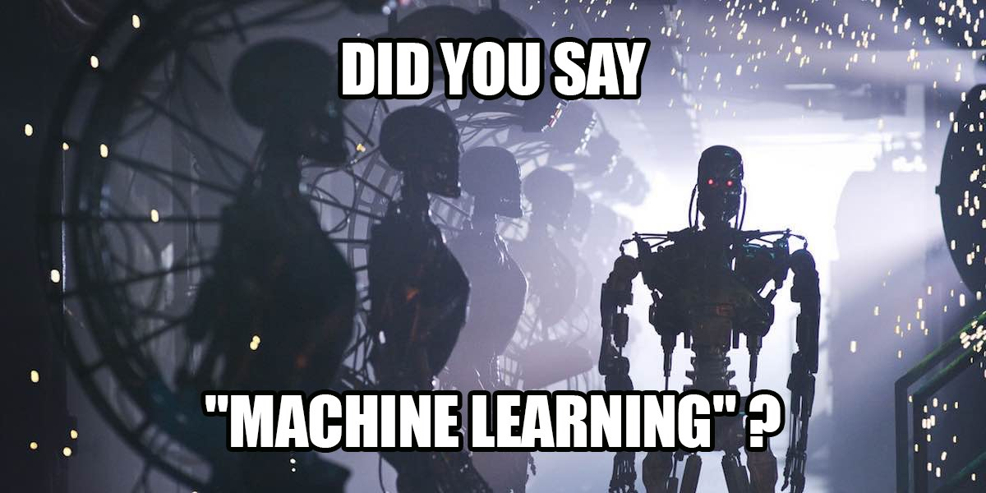
Python - Machine Learning
L'apprentissage automatique (en anglais machine learning, littéralement « l'apprentissage machine ») ou apprentissage statistique, champ d'étude de l'intelligence artificielle, concerne la conception, l'analyse, le développement et l'implémentation de méthodes permettant à une machine (au sens large) d'évoluer par un processus systématique, et ainsi de remplir des tâches difficiles ou problématiques par des moyens algorithmiques plus classiques.

Slide 75
Python - Sécurité - Génération d'un exe
Avec py2exe
# script.py
import easygui
easygui.fileopenbox()
# setup.py
from distutils.core import setup
import py2exe
setup(console=['script.py'])
$ python setup.py install

Slide 76

Python - Le web avec python
pip install django
django-admin.py startproject tuto_django
cd tuto_django
python manage.py runserver
Ensuite cliquez ici : http://127.0.0.1:8000/

Slide 77
Python - Lexique
API: Application Programming Interface
REST: Representational State Transfer
SOAP: Simple Object Protocol
N-Tiers: Architecture 2 et/ou 3 tiers, Couche présentation (HTML/CSS), couche de traitement/logique(Python/PHP/Java) et couche d'accès aux données (bdd).
Back-end / Front-end: Dépend du scope de travail
Paradigme: Un paradigme de programmation est une façon d'approcher la programmation informatique et de traiter les solutions aux problèmes et leur formulation dans un langage de programmation approprié.

Slide 78

Python - Les outils
Hug
Zappa
Scapy
Scipy
Beautiful
tKinter
Pygame
Pywin32
Py2exe
PyInstaller
etc...

